Slide 1


Algorithmes génétiques en optimisation fonctionnement et applications en ingénierie
Présenté par Maurel R. AZA-GNANDJI
Dr. Ing. Spécialité Génie Electrique
Enseignant-chercheur à l’Université Nationale d’Agriculture du Bénin,
Ecole de Génie Rural

Slide 2
PLAN
Introduction
Qu’est-ce qu’un problème d'optimisation ?
Comment résoudre les problèmes d’optimisation?
D'où viennent les Algorithmes génétiques ?
Quel est le principe de fonctionnement d'un algorithme génétique ?
Quels sont les types d'algorithmes génétiques ?
Comment peut on utiliser un Algorithme génétique en ingénierie ?
Take home

Slide 3
Introduction
En science on est confronté à des problèmes !
2 types
Modélisation -> description d’un phénomène
Décision -> optimisation

Slide 4
Qu’est-ce qu’un problème d'optimisation ?
Un problème d'optimisation est un problème qui consiste à trouver la meilleure solution à un problème.
La meilleure solution est celle qui maximise ou minimise une fonction-objectif, au regard du type de problème.
Exemples de problèmes
Le problème du plus court chemin
Le problème de la répartition des ressources
Le problème de la maximisation du profit
Le problème de la minimisation des coûts
Le problème de la recherche d'un point d'équilibre

Slide 5
Qu’est-ce qu’un problème d'optimisation ?
Les problèmes d'optimisation peuvent être classés en deux catégories principales si on considère la nature des variables qui constituent la fonction-objectif
Les problèmes d'optimisation continue : les variables du problème peuvent prendre des valeurs continues
Les problèmes d'optimisation discrète : les variables du problème peuvent prendre des valeurs discrètes

Slide 6
Qu’est-ce qu’un problème d'optimisation ?
D’autres classification possible des problèmes d’optimisation
Problème d’optimisation mono-objectif ou problème d’optimisation multi-objectif
Problème d’optimisation libre ou avec contrainte
Problème d’optimisation combinatoire ou continue
Problème d’optimisation linéaire, quadratique ou non linéaire

Slide 7
Qu’est-ce qu’un problème d'optimisation ?
Ce qu’il faut retenir
Variables
Fonction-objectif ou fitness ou coût
contraintes

Slide 8
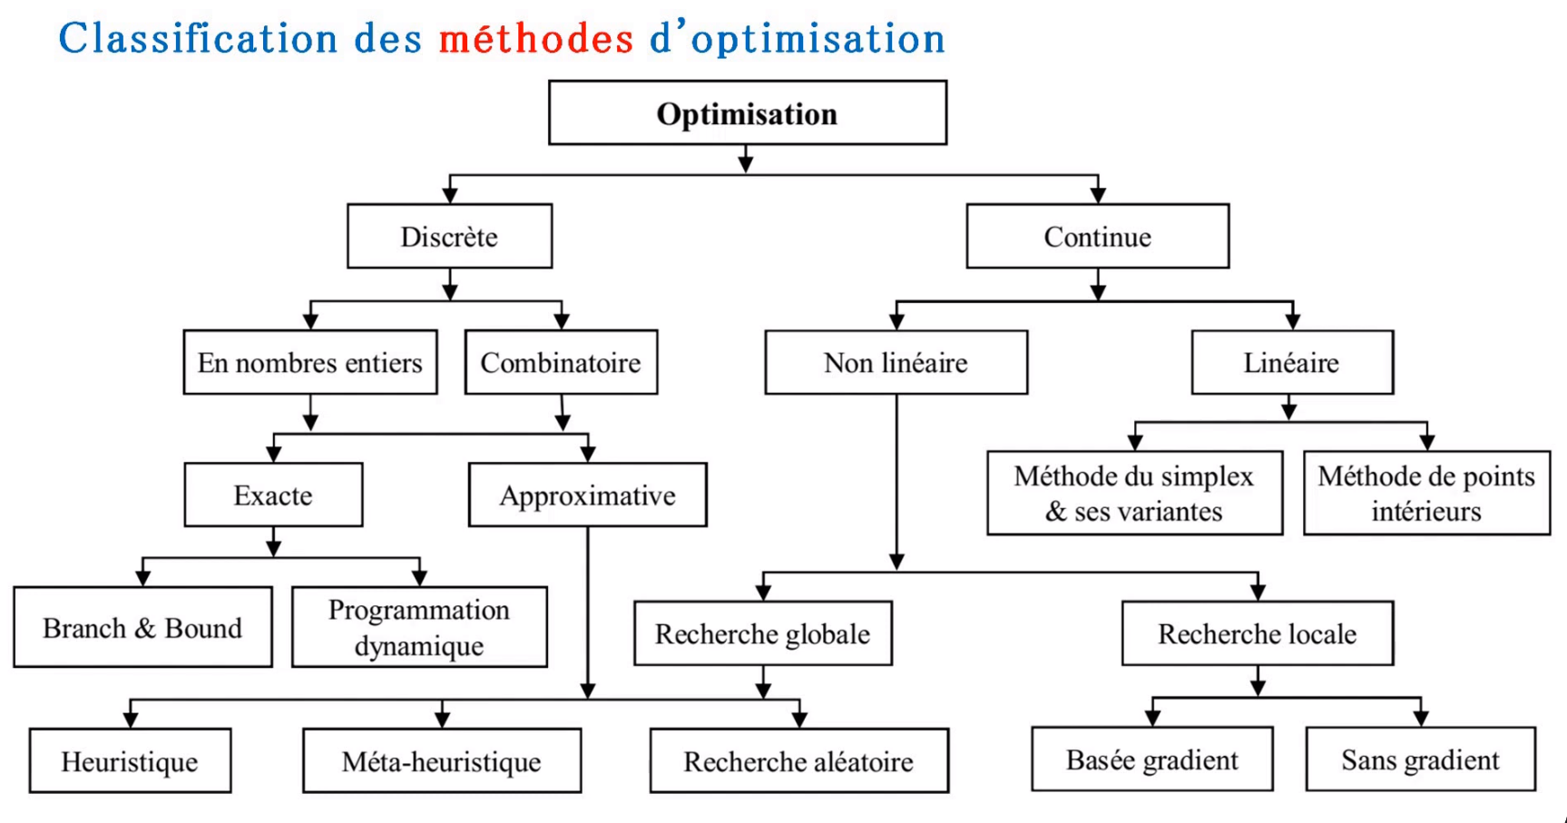
Comment résoudre les problèmes d’optimisation?
Méthodes d’optimisation (plusieurs!)
Au regard de la nature de la variable ou de la contrainte

Slide 9
Comment résoudre les problèmes d’optimisation?
Méthodes déterministes Vs Stochastique
Méthodes à objectif unique ou multi objectif
Méthodes unimodale ou multi modale
Où devrait-on caser les l’algorithmes génétiques???

Slide 10
D’où viennent les algorithmes génétiques?
Charles Darwin 12/02/1809 – 19/04/1882, Angleterre.
Naturaliste et paléontologue britannique
Voyage de 5 ans autour du monde dans le Beagle, un navire de la Royal Navy, entre 1831 et 1836
“On the Origin of Species by Means of Natural Selection, or the Preservation of Favored Races in the Struggle for Life.” publié en 1859 par la maison d'édition John Murray, à Londres.

Slide 11
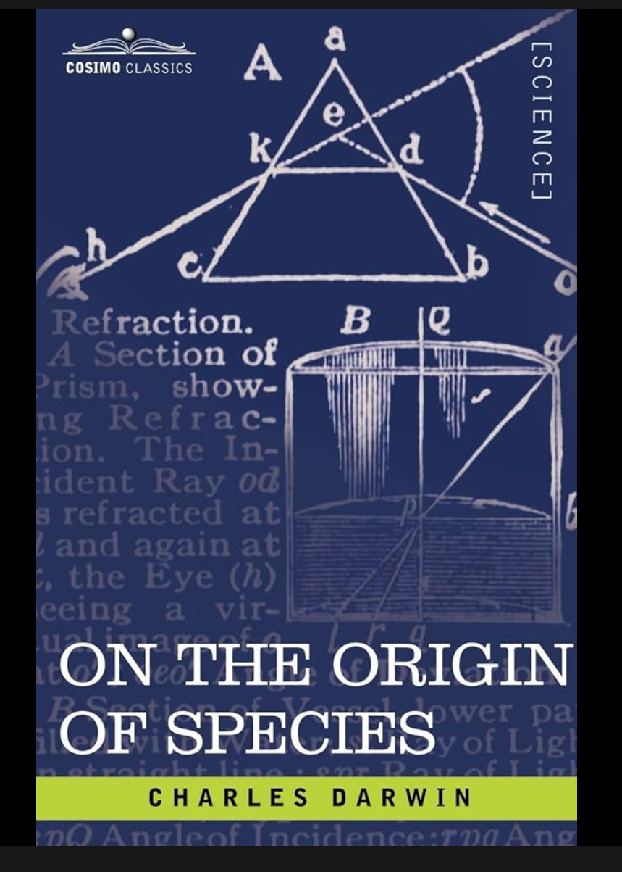
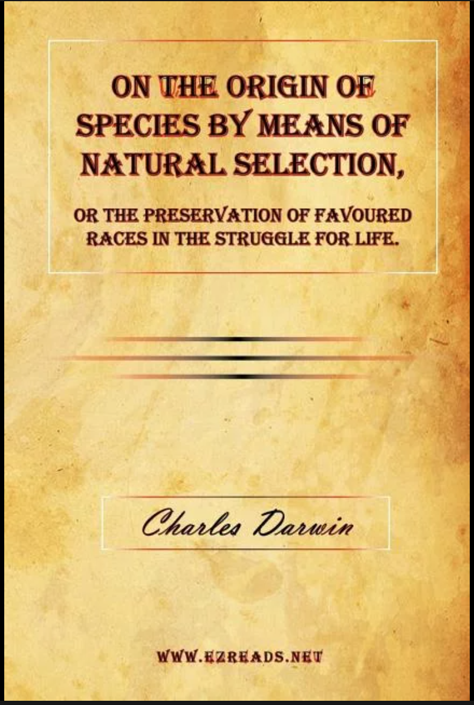
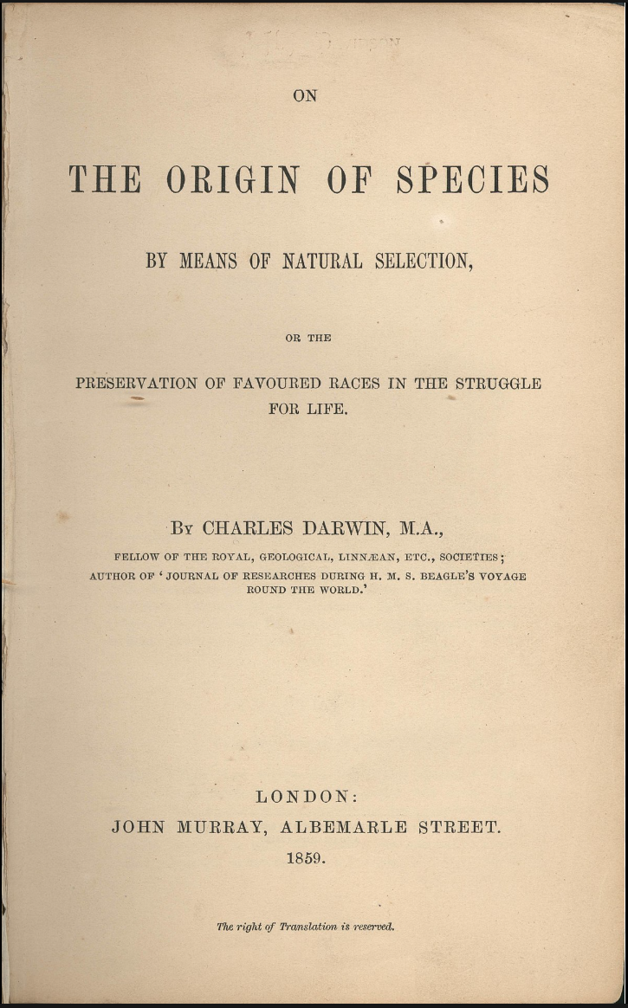
D’où viennent les algorithmes génétiques?

Slide 12
D’où viennent les algorithmes génétiques?
Les espèces évoluent au fil du temps par sélection naturelle des individus les mieux adaptés à leur environnement.
L'évolution : les espèces changent au fil du temps.
La sélection naturelle : les individus les mieux adaptés à leur environnement ont plus de chances de survivre et de se reproduire.
L'adaptation : les espèces s'adaptent à leur environnement au fil du temps.
Les espèces évoluent par la survie des plus adaptés.

Slide 13
John Holland: 21/10/1919 -27/11/2008, États-Unis.
Doctorat en psychologie à l'Université du Minnesota en 1948.
Il a ensuite travaillé comme professeur de psychologie à l'Université de l'Indiana, où il a commencé à travailler sur les algorithmes génétiques dans les années 1960.
Il est considéré comme le père des algorithmes génétiques en optimisation, et ses travaux ont eu un impact profond sur le développement de cette discipline.

Slide 14
D’où viennent les algorithmes génétiques?
John Holland.
Article sur les algorithmes génétiques en 1975, intitulé "Adaptation in Natural and Artificial Systems".
Il y présente les principes fondamentaux des algorithmes génétiques et les compare aux processus d'évolution naturelle.

Slide 15
D’où viennent les algorithmes génétiques?
John Holland
Il a introduit les concepts de population, de reproduction, de mutation et de sélection, qui sont des éléments essentiels des algorithmes génétiques.
Il a développé une théorie des algorithmes génétiques, qui explique comment ils fonctionnent et comment ils peuvent être optimisés.
Il a créé le premier logiciel d'algorithmes génétiques, qui a permis à d'autres chercheurs de les utiliser et de les tester

Slide 16
D’où viennent les algorithmes génétiques?
David Goldberg a introduit la technique de la sélection par tournoi, qui est une méthode efficace pour sélectionner les individus les plus performants d'une population.
David Whitley a introduit la technique du croisement par pont, qui est une méthode efficace pour mélanger les informations génétiques de deux individus.
Lawrence Davis a introduit la technique de la recherche locale, qui est une méthode utilisée pour améliorer la solution trouvée par un algorithme génétique.
Michael Vose a développé une théorie des algorithmes génétiques, qui explique comment ils fonctionnent et comment ils peuvent être optimisés

Slide 17
D’où viennent les algorithmes génétiques?
Kalyanmoy Deb est un chercheur en informatique indien qui a contribué au développement des algorithmes génétiques pour l'optimisation multi-objectifs. Il est professeur titulaire de la chaire dotée Herman E. & Ruth J. Koenig au département de génie électrique et informatique de la Michigan State University.
Deb a publié plus de 600 articles dans des revues et conférences internationales. Il est l'auteur de plusieurs livres, dont "Multi-objective Optimization Using Evolutionary Algorithms" (2001), qui est un ouvrage de référence sur l'optimisation multi-objectifs par les algorithmes génétiques. H-index: 129

Slide 18
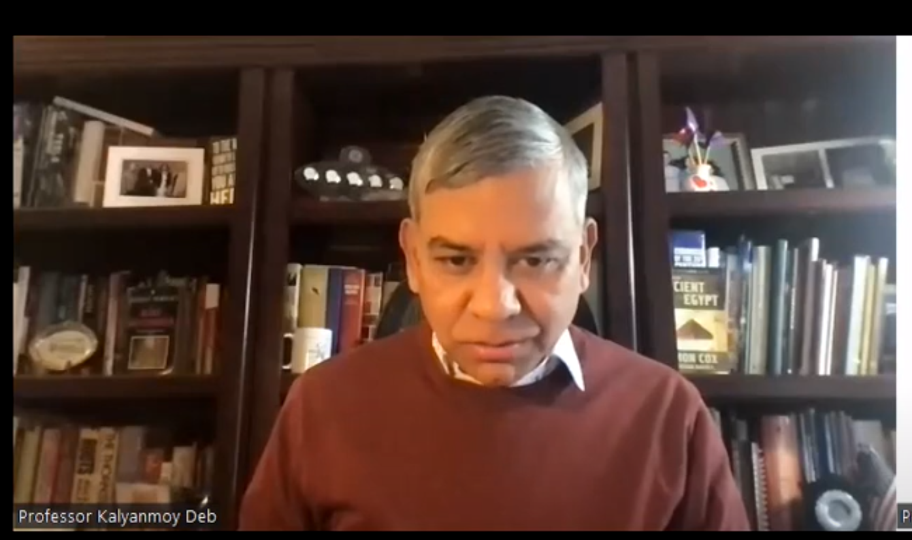
D’où viennent les algorithmes génétiques?
Les contributions de Deb à l'optimisation multi-objectifs par les algorithmes génétiques sont nombreuses et significatives. Il a notamment :
Proposé de nouvelles techniques pour améliorer l'efficacité et la précision des algorithmes génétiques pour l'optimisation multi-objectifs.
Appliqué les algorithmes génétiques à de nouveaux domaines d'application de l'optimisation multi-objectifs.
Développer une compréhension théorique de l'optimisation multi-objectifs par les algorithmes génétiques.

Slide 19
D’où viennent les algorithmes génétiques?
Il a introduit l'algorithme NSGA-II (le NSGA 3 aussi et le NSGA avant), qui est un algorithme génétique pour l'optimisation multi-objectifs qui est devenu l'un des algorithmes les plus populaires dans ce domaine.
Il a développé une théorie de l'optimisation multi-objectifs par les algorithmes génétiques, qui explique comment les algorithmes génétiques peuvent être utilisés pour trouver des solutions de compromis satisfaisantes à des problèmes d'optimisation multi-objectifs.
Il a appliqué les algorithmes génétiques à de nombreux domaines d'application de l'optimisation multi-objectifs, tels que l'ingénierie, la logistique, la planification et la gestion.

Slide 20
Quel est le principe de fonctionnement d'un algorithme génétique ?
Un algorithme génétique typique comporte les étapes suivantes :
Initialisation : une population initiale d'individus est générée au hasard.
Évaluation : chaque individu est évalué en fonction de sa performance.
Sélection : les individus les plus performants sont sélectionnés pour la reproduction.
Reproduction : les individus sélectionnés sont recombinés pour créer une nouvelle génération d'individus.
Mutation : une certaine proportion d'individus est mutée pour apporter de la diversité à la population.
Itération : les étapes 2 à 5 sont répétées jusqu'à ce qu'une solution satisfaisante soit trouvée.

Slide 21
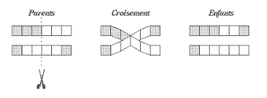
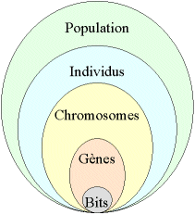
Quel est le principe de fonctionnement d'un algorithme génétique ?

Slide 22
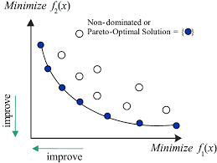
Quels sont les types d'algorithmes génétiques ?
En optimisation mono objectif -> GA
En optimisation multi-objectif –NSGA, NSGA2, NSGA3
Principe de tri des solutions non dominées -> optimalité au sens de Pareto

Slide 23
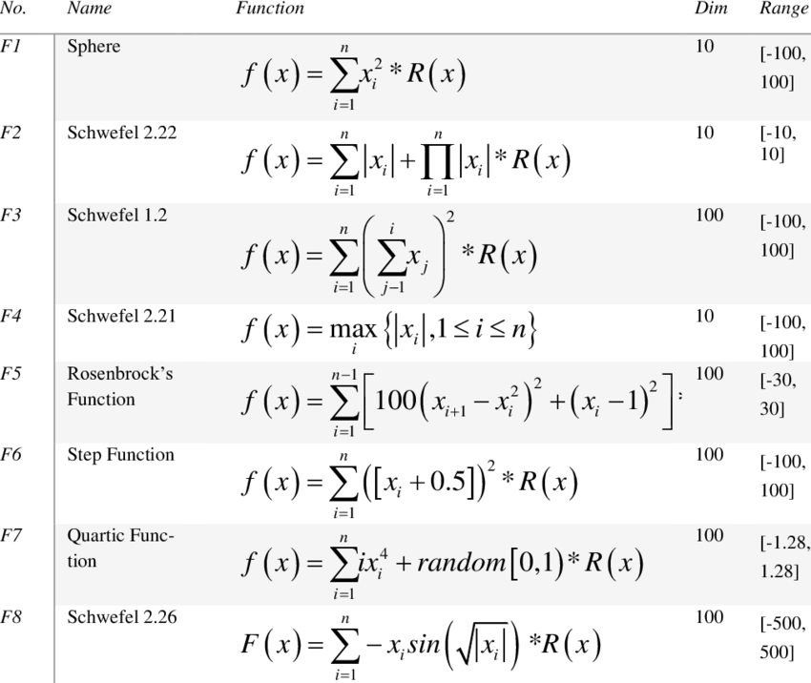
Quels sont les types d'algorithmes génétiques ?
Benchmark test functions
Des fonctions classiques dont ont connait le front de Pareto

Slide 24
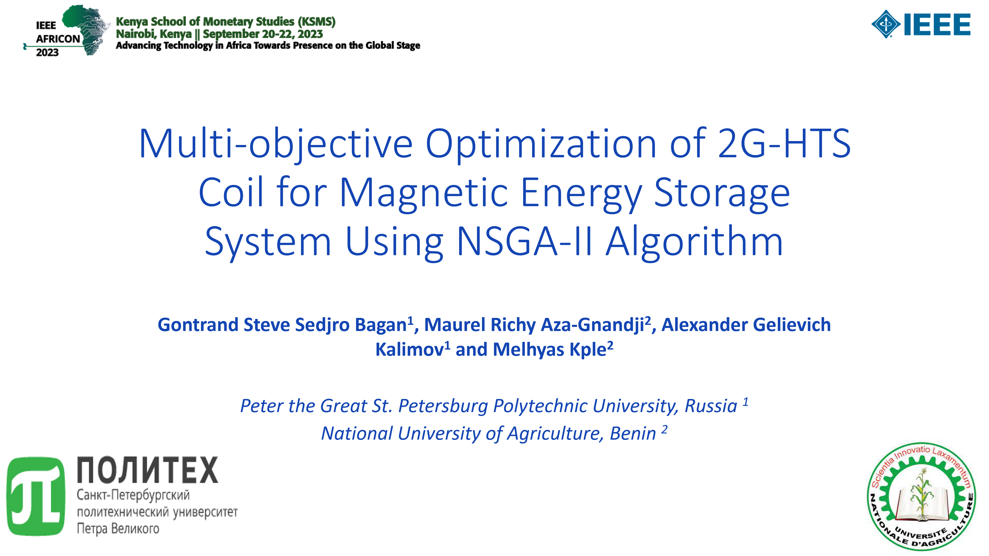
Comment peut on utiliser un Algorithme génétique en ingénierie ?
Un exemple de travail de recherche présenté lors de la conférence IEEE AFRICON 2023, Nairobi Kenya

Slide 25
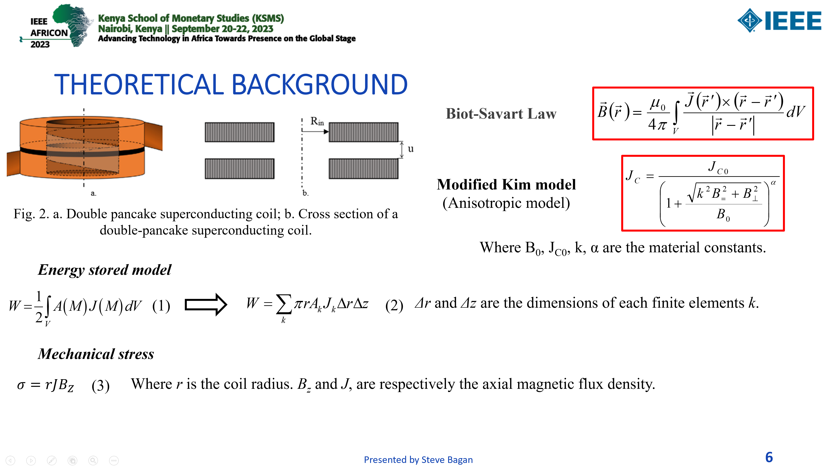
Comment peut on utiliser un Algorithme génétique en ingénierie ?

Slide 26
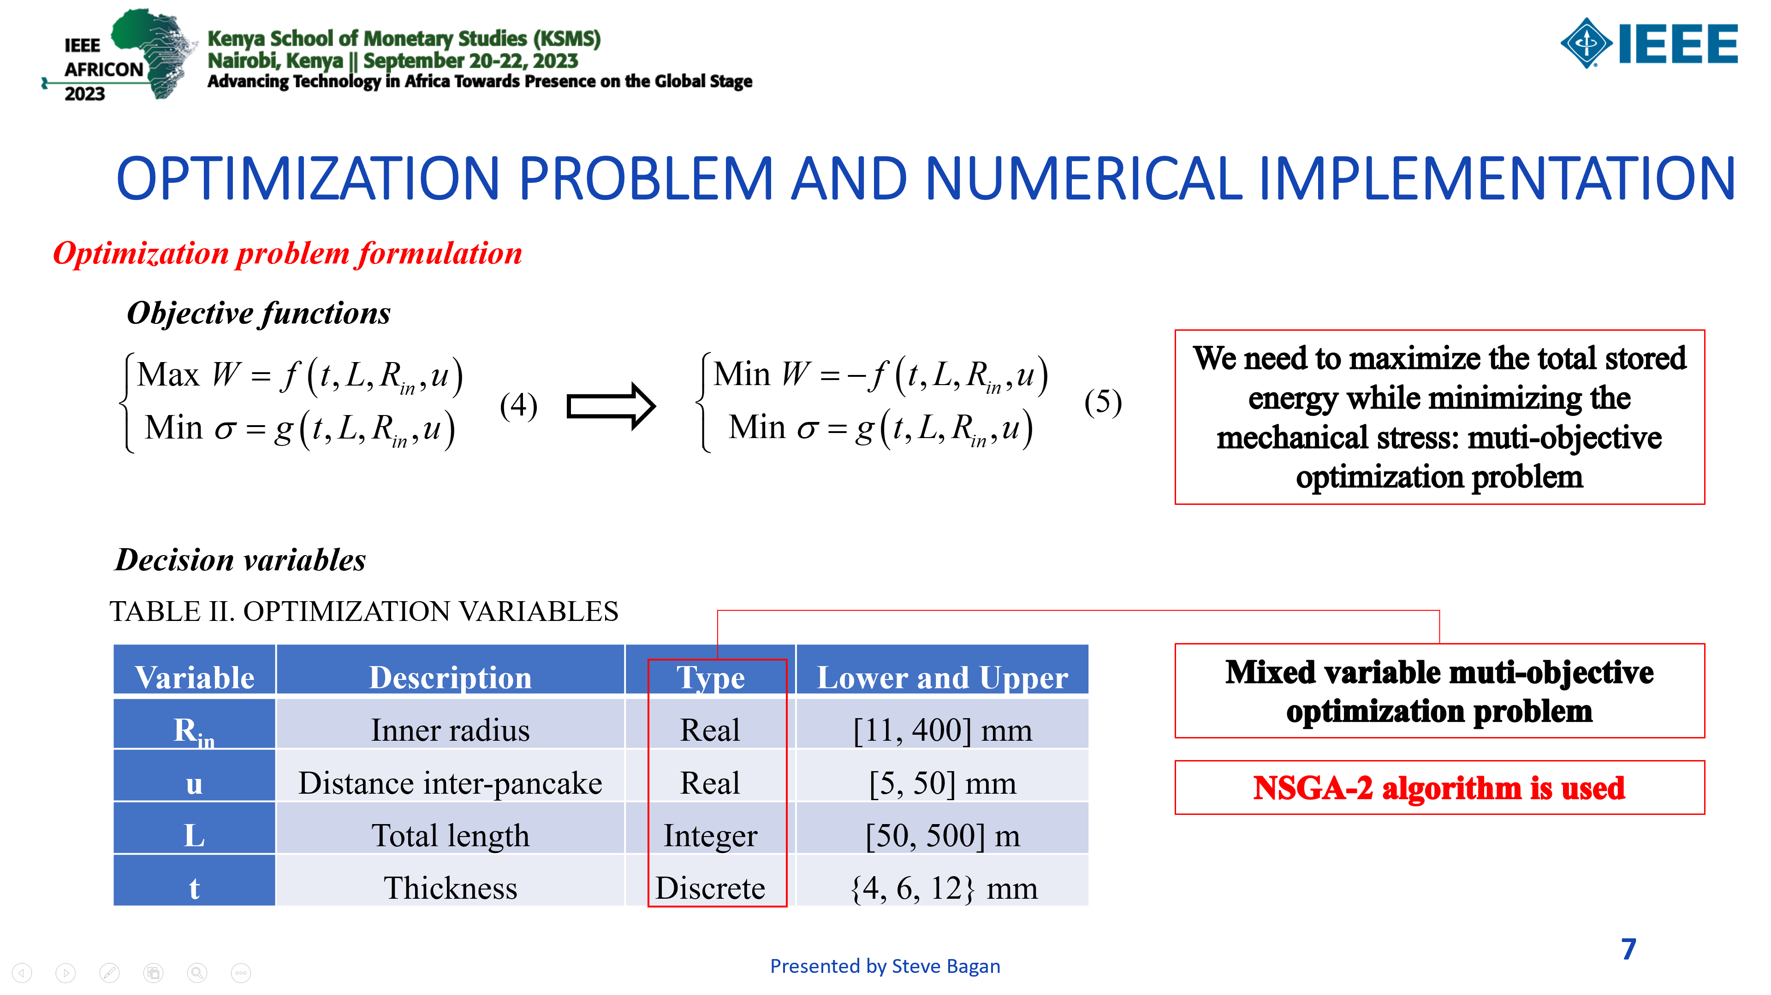
Comment peut on utiliser un Algorithme génétique en ingénierie ?

Slide 27
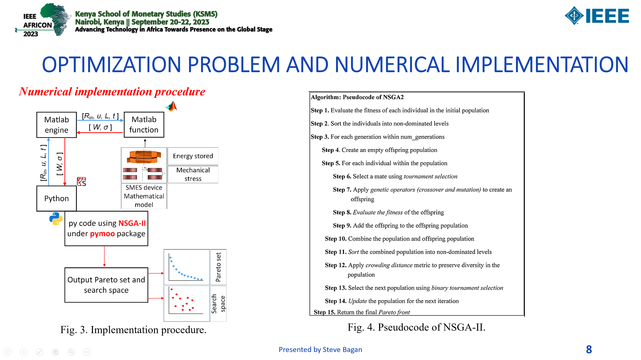
Comment peut on utiliser un Algorithme génétique en ingénierie ?

Slide 28
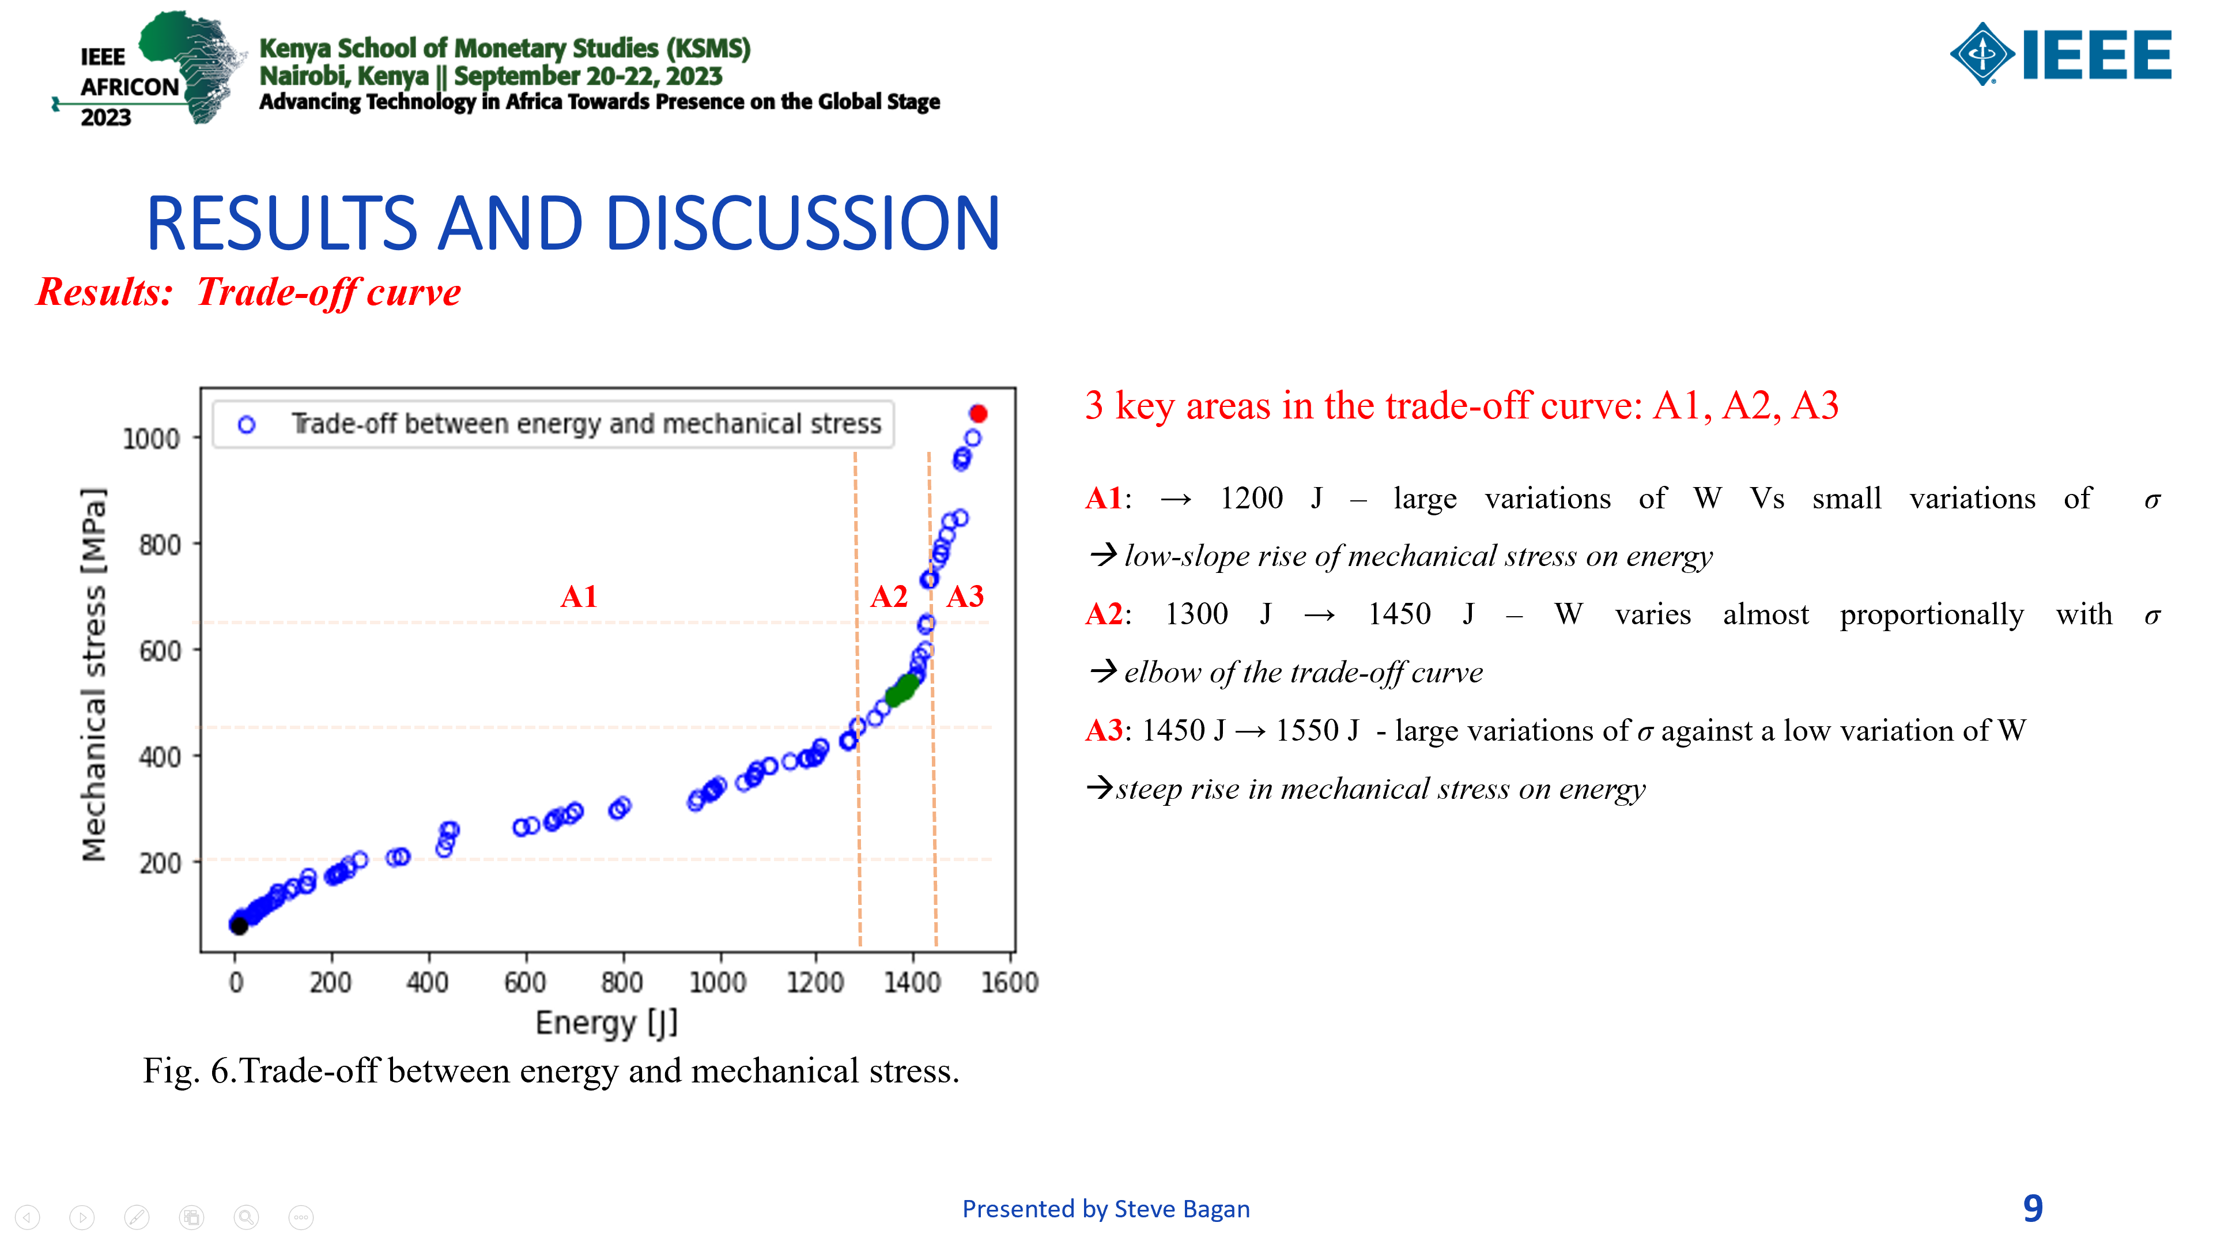
Comment peut on utiliser un Algorithme génétique en ingénierie ?

Slide 29
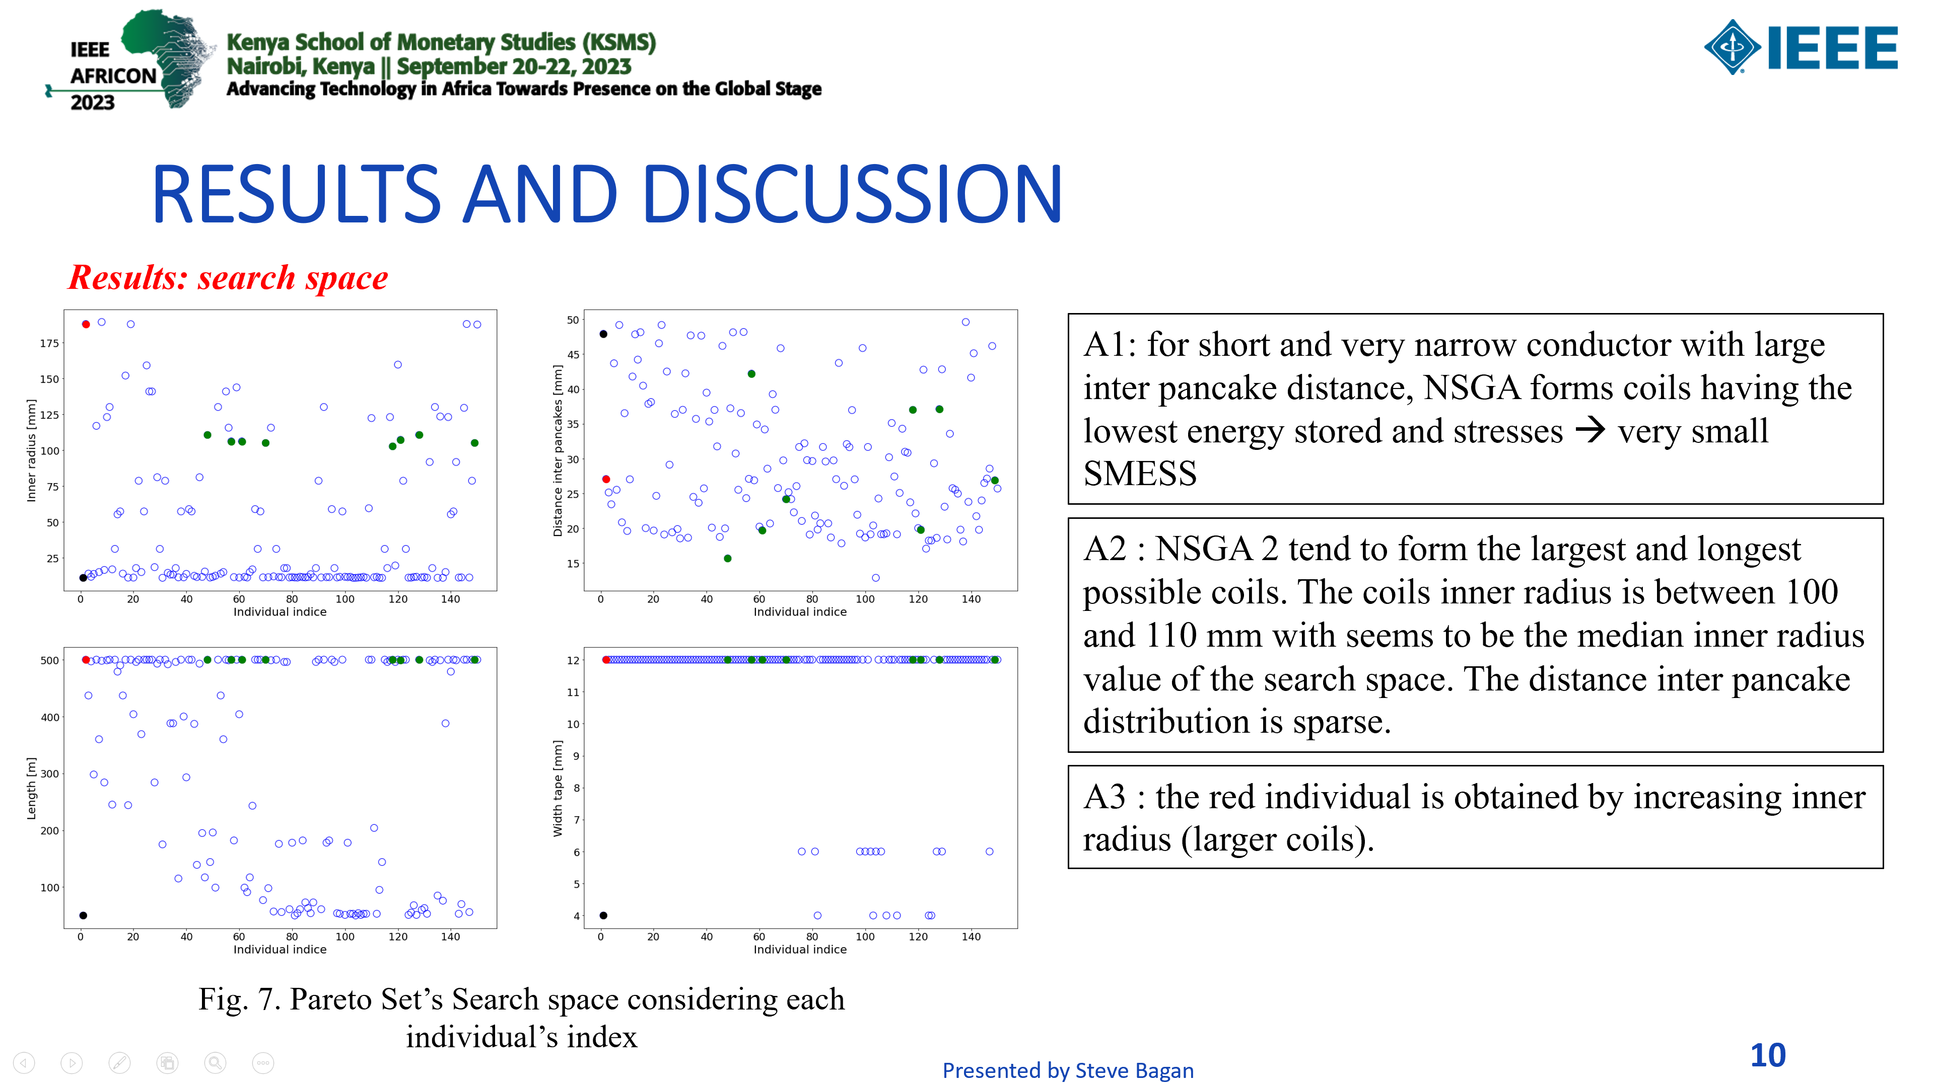
Comment peut on utiliser un Algorithme génétique en ingénierie ?

Slide 30
Take home
Les AG sont utilisé dans plusieurs disciplines pour résoudre les problèmes de décision, il utilisent le principe de l’explosion combinatoire pour retrouver les solutions optimales d’un problème d’optimisation
"Whatever persists, persists", Steve Grand

